Slide 1
苏联解体及其对中国的影响
组长:邓传琛 组员:李艳楠 丘子轩 陈正刚 李圳杰 侯俊怡 指导老师:吴东伟

Slide 2
目录
01
02
03
04
苏联解体的原因
苏联解体的过程
苏联解体对中国的影响
中国对苏联解体的反思与应对

Slide 3
苏联解体的原因
01

Slide 4
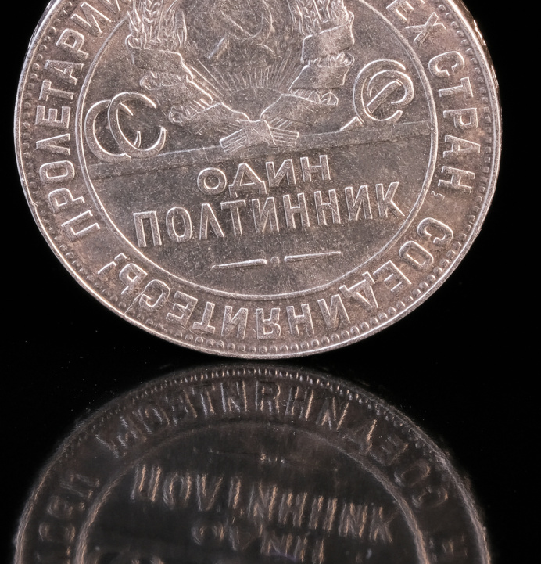
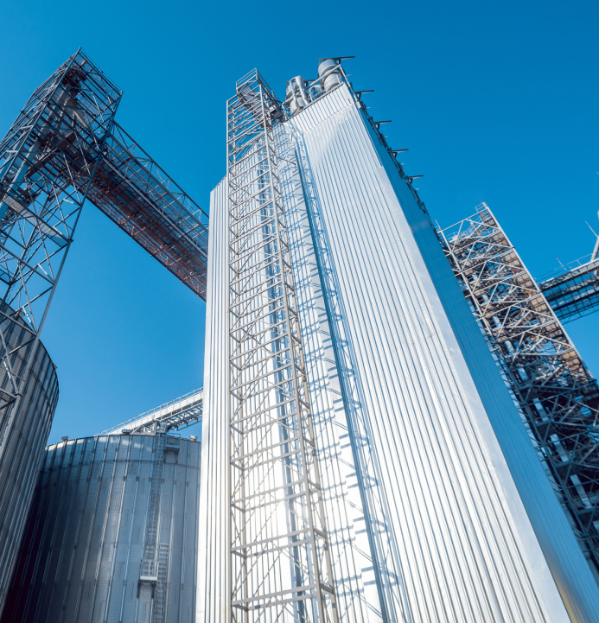
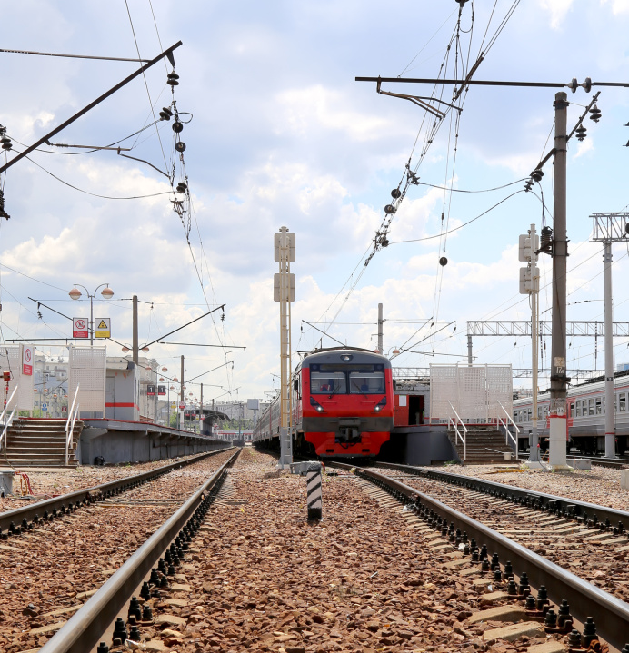
政治体制僵化
01
02
03
官僚主义严重
经济体制僵化
民族矛盾激化
苏联的政治体制中，官僚主义严重，导致决策效率低下，无法适应时代的发展。
苏联的经济体制过于僵化，无法适应市场经济的发展，导致经济衰退，人民生活水平下降。
苏联的民族矛盾日益激化，各民族之间的冲突不断，导致国家分裂。

Slide 5
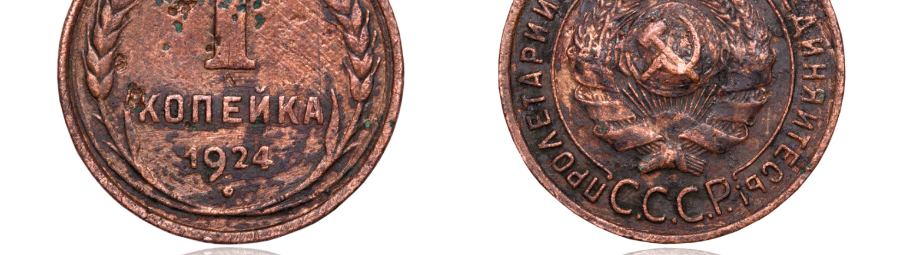
经济体制弊端
计划经济体制
国有企业问题
农业问题
苏联实行高度集中的计划经济体制，导致资源配置效率低下，经济增长缓慢。
苏联的国有企业缺乏竞争力，效率低下，导致经济结构失衡。
苏联的农业政策存在严重问题，导致粮食短缺，人民生活水平下降。

Slide 6

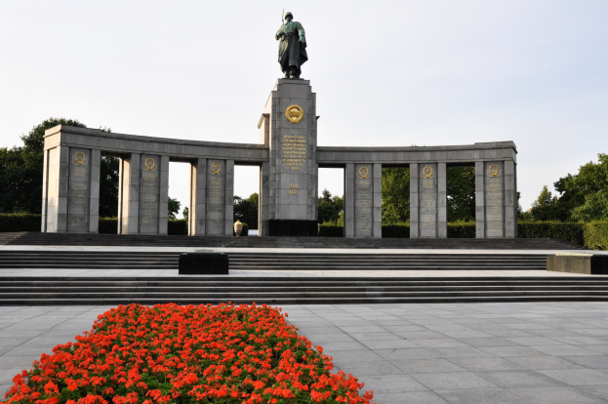

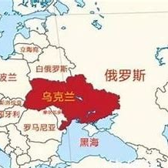
民族矛盾加剧
俄罗斯与乌克兰的冲突
俄罗斯与乌克兰之间的领土争端和民族矛盾，是导致苏联解体的重要原因之一。
波罗的海三国的独立
波罗的海三国（爱沙尼亚、拉脱维亚和立陶宛）的独立，加剧了苏联内部的民族矛盾，最终导致苏联解体。
中亚地区的民族问题
中亚地区的民族问题也是导致苏联解体的重要原因之一。中亚地区的民族矛盾和宗教冲突，使得苏联政府难以维持对该地区的控制。

Slide 7
苏联解体的过程
02

Slide 8

戈尔巴乔夫的改革尝试
戈尔巴乔夫试图通过经济改革来改善苏联的经济状况，但改革措施并未取得预期的效果。
经济改革
戈尔巴乔夫试图通过政治改革来改善苏联的政治体制，但改革措施引发了政治动荡和分裂。
政治改革
戈尔巴乔夫试图通过外交政策来改善苏联的国际地位，但改革措施并未取得预期的效果。
外交政策

Slide 9

苏联政治局势的动荡
局势动荡
苏联政治局势的动荡是苏联解体的前兆，表现为权力斗争、民族矛盾和社会不满的加剧。

Slide 10
苏联的正式解体
01
02
03
戈尔巴乔夫辞职
苏联国旗降下
苏联解体后的影响
1991年12月25日，苏联总统戈尔巴乔夫宣布辞职，标志着苏联的正式解体。
在戈尔巴乔夫辞职后，苏联国旗从克里姆林宫上空缓缓降下，标志着苏联的终结。
苏联解体对中国的影响主要体现在政治、经济和文化等方面。

Slide 11
苏联解体对中国的影响
03

Slide 12
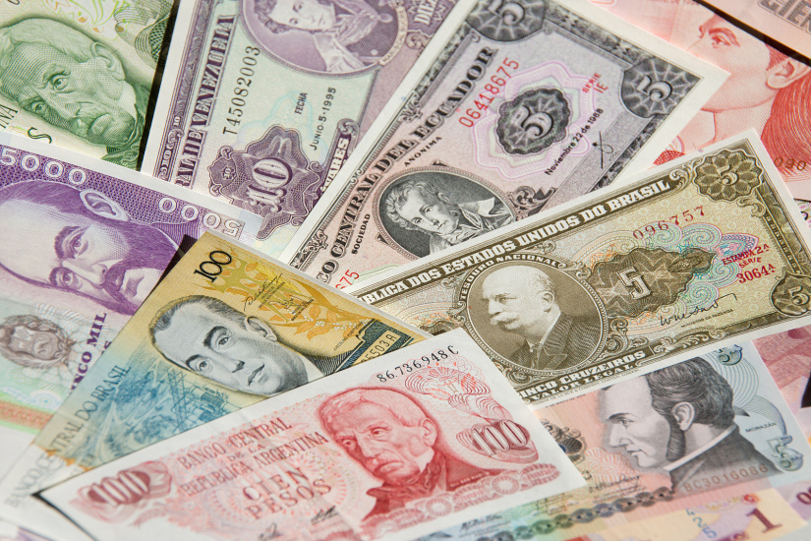

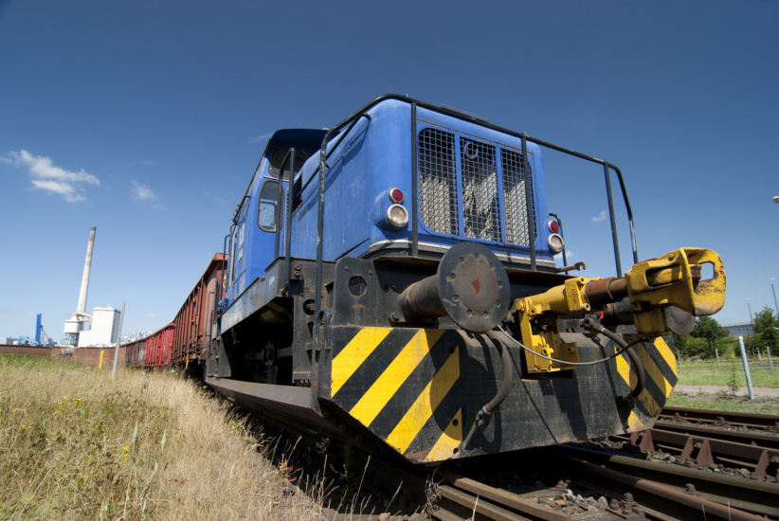
政治影响
国际地位提升
外交政策调整
国内政治稳定
苏联解体后，中国在国际舞台上的地位得到了显著提升，成为世界第二大经济体。
苏联解体后，中国开始调整其外交政策，加强了与周边国家的合作，并积极参与全球事务。
苏联解体后，中国国内政治保持了稳定，为经济发展和社会进步提供了良好的环境。

Slide 13
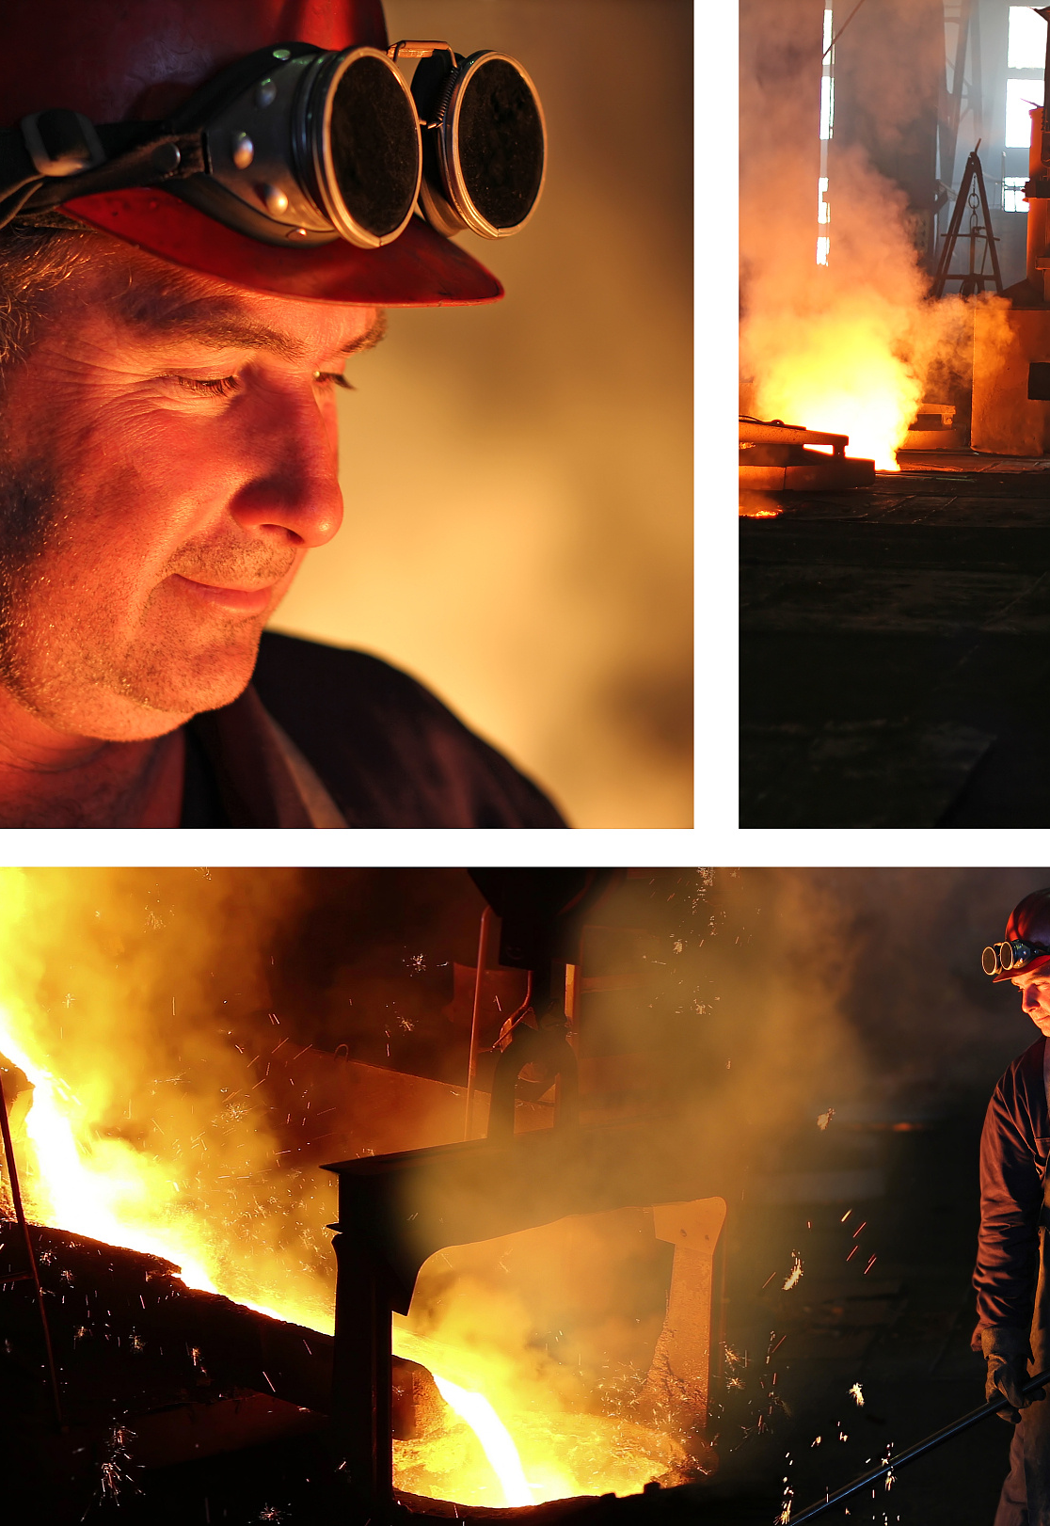
经济影响
01
贸易关系
苏联解体后，中国与俄罗斯等前苏联国家的贸易关系得到了加强，促进了双方的经济发展。
02
投资机会
苏联解体为中国提供了更多的投资机会，特别是在能源、矿产等领域。
03
技术合作
苏联解体后，中国与俄罗斯等前苏联国家在科技领域进行了广泛的合作，推动了中国的技术进步。

Slide 14
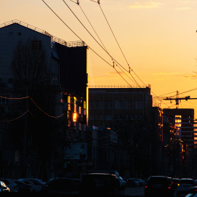

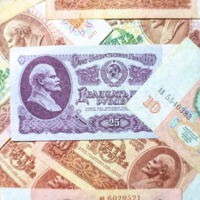
社会文化影响
苏联解体对中国的文化产生了巨大的冲击，使得中国的文化价值观念发生了深刻的变化。
苏联解体后，中国的教育体系也受到了影响，需要进行改革以适应新的社会环境。
苏联解体的影响也波及到了中国的社会结构，推动了中国的社会变革。
文化冲击
教育改革
社会变革

Slide 15
中国对苏联解体的反思与应对
04

Slide 16

对苏联解体原因的深入分析
政治体制问题
经济结构失衡
民族问题
苏联的政治体制过于集权，缺乏民主和法治，导致社会矛盾激化。
苏联的经济结构过于单一，过度依赖重工业，导致经济效率低下。
苏联的民族政策存在缺陷，未能有效解决民族矛盾，导致民族分裂。

Slide 17



中国在政治、经济、社会等方面的改革与调整
政治改革
经济改革
社会改革
中国在苏联解体后，加强了党的领导，推进了政治体制改革，提高了政府的效能和透明度。
中国在苏联解体后，实施了一系列的经济改革，包括国有企业改革、金融市场改革等，促进了经济的快速发展。
中国在苏联解体后，加强了社会建设，推进了教育、医疗、社会保障等领域的改革，提高了人民的生活水平。

Slide 18
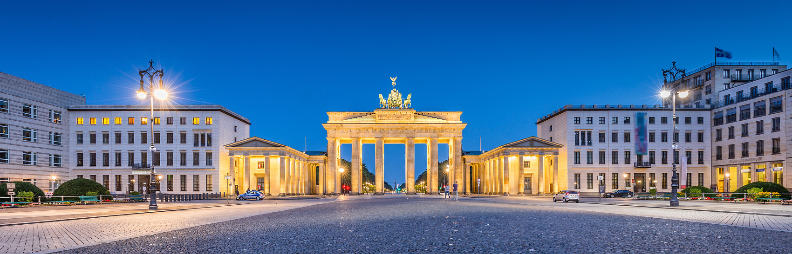
中国在维护国家统一和民族团结方面的努力
维护统一与团结
加强民族团结教育，推动各民族共同繁荣发展，坚决维护国家主权和领土完整。

Slide 19
谢谢
组长:邓传琛 组员:李艳楠 丘子轩 陈正刚 李圳杰 侯俊怡 指导老师:吴东伟

